Slide 1
网络编程
计算机学院 席军林
908523187@qq.com
教材：
ASP.NET 实用网站开发(第2版）
平时：30%
期末：70%

Slide 2


Slide 3
内容组织
第1章着重介绍ASP.NET 4.5的运行和开发环境、网站配置等。
第2章以知识够用原则介绍ASP.NET 4.5 Web应用程序开发的准备知识，主要包括核心的XHTML5元素、页面模型、实现布局的CSS3、提高用户体验的JavaScript、广受欢迎的jQuery、标准的数据交换格式语言XML、配置文件、全局应用程序类文件等。

Slide 4
内容组织（续）
第3章给出了C#的浓缩版，并且在介绍时直接与ASP.NET 4.5结合，还介绍了ASP.NET 4.5页面调试技术。
第4~5章介绍ASP.NET 4.5标准控件和验证控件的应用。
第6章介绍ASP.NET 4.5页面运行时的HTTP请求、响应、状态管理机制。

Slide 5
内容组织（续）
第7章介绍利用数据源控件和LINQ技术访问数据库。其实，熟练掌握LINQ技术可实现任何数据访问要求。
第8章介绍利用数据绑定控件呈现数据库中数据的技术。
第9章从用户和角色管理角度介绍ASP.NET 4.5的安全性，以及利用登录系列控件建立安全页的技术。

Slide 6
第1章 ASP.NET 4.5运行及开发环境

Slide 7
本章要点：
了解ASP.NET 4.5的基础.NET Framework。
熟悉ASP.NET 4.5运行环境及IIS网站、Web应用程序、虚拟目录设置。
熟悉Visual Studio 开发环境。
掌握ASP.NET 4.5网站的创建过程。

Slide 8
目录
1.1 ASP.NET 概述
1.1.1 静态页面和动态页面
1.1.2 .NET Framework
1.1.3 ASP.NET特性
1.1.4 ASP.NET版本
1.2 IIS
1.2.1 IIS 的安装
1.2.2 IIS 中的网站、Web应用程序和虚拟目录

Slide 9
目录
1.3 Visual Studio
1.3.1 开发环境概览
1.3.2 使用解决方案管理Visual Studio 中新建的网站
1.3.3 发布网站
1.4 小结

Slide 10
1.1 ASP.NET 概述
ASP.NET基于.NET Framework，使用.NET语言调用.NET Framework类库，实现Web应用程序开发。

Slide 11
.NET Framework 的组件
.Net Framework
.Net Framework 类库
Web Forms
Web Services
WinForms
ASP.NET
ADO.Net 和 XML 类
基本框架类
CLR
CLS通用语言规范
CTS通用类型系统

Slide 12
1.1.1 静态页面和动态页面
静态页面只包含HTML元素和CSS样式，一般以扩展名.htm或.html存储。
静态页面显示的都是相同的内容。
解释执行静态页面完全由浏览器完成。

Slide 13
1.1.1 静态页面和动态页面（续）
动态页面可以包含HTML元素和CSS样式，还可以包含JavaScript代码和需要在Web服务器端编译执行的代码。
开发技术：ASP.NET、ASP、JSP、PHP等。
动态页面的内容存储于数据库。
所有动态页面都需要Web服务器转换成静态页面后，才能在用户浏览器中显示最终效果。

Slide 14
1.1.1 静态页面和动态页面（续）
在同一个ASP.NET 4.5网站中，可同时存在静态页面和动态页面。
当页面内容可以直接通过页面设计而不需要通过改变数据库中数据进行更新时，常使用静态页面，反之，则使用动态页面。
静态页面的访问速度要快于动态页面。

Slide 15
1.1.2 .NET Framework
.NET Framework是一套Microsoft应用程序开发的框架，主要目的是要提供一个一致的开发模型。
.NET Framework具有两个主要组件：公共语言运行库（Common Language Runtime，CLR）和.NET Framework类库。

Slide 16
1.1.3 ASP.NET特性
ASP.NET不是一种编程语言，而是.NET Framework提供的一个组件。
与.NET Framework完美整合
ASP.NET属于编译型而非解释型

Slide 17
1.1.4 ASP.NET版本
1.0、1.1、2.0、3.5、4.0、4.5等版本。
ASP.NET 2.0在提高开发效率、简化管理和提高性能等方面进一步增强。
ASP.NET 3.5随VS 2008发布，新增了语言集成查询（Language Integrated Query, LINQ）和Microsoft Ajax技术。
随VS 2010发布的ASP.NET 4.0新增了ASP.NET MVC模式和Chart控件。
随VS 2012发布的ASP.NET 4.5在页面设计上有长足的进步。

Slide 18
1.2 IIS
IIS（Internet信息服务）提供Web服务器功能。
IIS的版本与不同的操作系统有关 。
注意：在VS 开发环境中建立网站时，可以使用内含的IIS Express或“Visual Studio开发服务器”运行网站，不需要额外安装操作系统中的IIS。

Slide 19
1.2.1 IIS 的安装
选择“开始”→“控制面板”→“程序”→“打开或关闭Windows功能”命令，在呈现的对话框中选中“Internet信息服务”复选框。

Slide 20
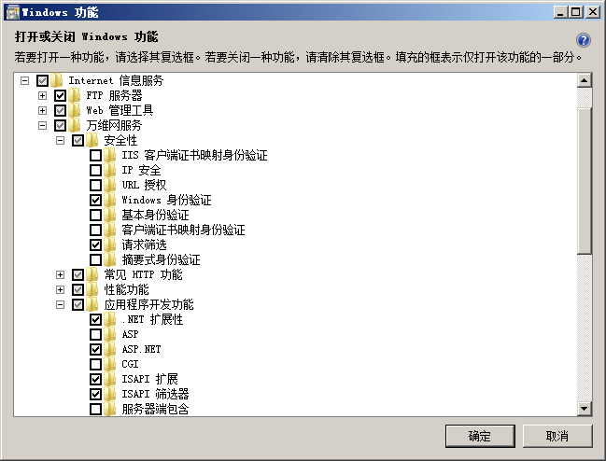
1.2.1 IIS 的安装（续）

Slide 21
1.2.1 IIS 的安装（续）
注意：若IIS 在VS 安装后再安装，为使IIS能运行ASP.NET 4.5页面，需注册ASP.NET。其步骤是先以管理员身份运行cmd.exe文件，再在其后出现的窗口中输入命令%windir%\Microsoft.NET\Framework\v4.0.30319\aspnet_regiis -i完成注册。

Slide 22
1.2.2 IIS 中的网站、Web应用程序和虚拟目录
网站是Web应用程序的容器。
Web应用程序是一种在应用程序池中运行并通过HTTP协议向用户提供Web内容的程序。
应用程序池用于工作进程的运行配置，并保证各工作进程的独立运行。
虚拟目录是映射到本地或远程Web服务器上的物理文件夹的别名。

Slide 23
1.2.2 IIS 中的网站、Web应用程序和虚拟目录（续）
网站、Web应用程序和虚拟目录在组织结构上呈现出一种层次关系。
通过“Internet信息服务(IIS)管理器”配置。
组织结构关系存储在%windir%\System32\inetsrv\config\ applicationHost.config文件的<sites>元素中。
注意：IIS 中的网站与VS 中的网站不是同一个概念。实际上，IIS 中的Web应用程序与VS 中的网站相对应。

Slide 24
在IIS 中添加网站
选择“开始”→“控制面板”→“系统和安全”→“管理工具”→“Internet信息服务(IIS)管理器”命令。

Slide 25
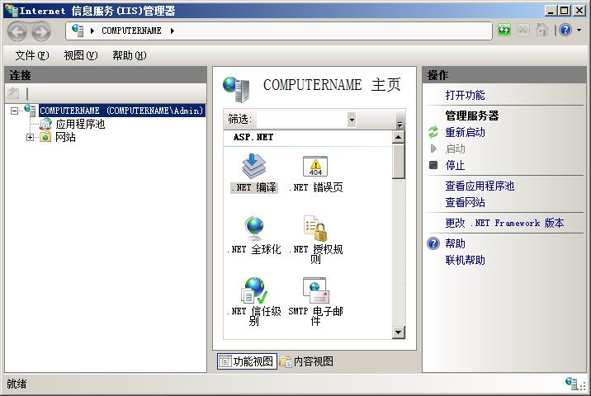
在IIS 中添加网站（续）

Slide 26
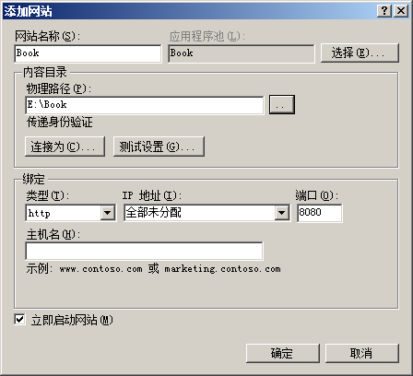
在IIS 中添加网站（续）

Slide 27
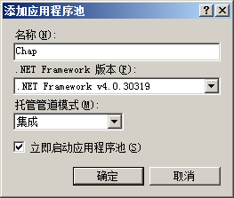
在IIS 中添加应用程序池

Slide 28
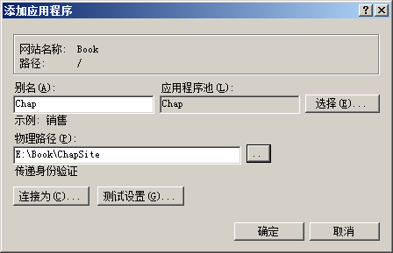
在IIS 中添加Web应用程序

Slide 29
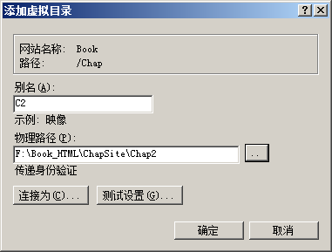
在IIS 中添加虚拟目录

Slide 30
在IIS 中设置网站、Web应用程序和虚拟目录中的默认文档
设置默认文档可使用户在访问该默认文档对应的页面时即使不输入页面名也能访问该文档。
设置方法一：在“功能视图”中双击“默认文档”，再输入默认文档的文件名。
设置方法二：在Web.config配置文件输入配置代码。

Slide 31
Web.config配置代码
<!--配置IIS -->
<system.webServer>
<!--设置网站的默认文档-->
<defaultDocument>
<files>
<!--删除默认文档列表中的所有文件名-->
<clear/>
<!--添加Default.aspx到默认文档列表-->
<add value="Default.aspx"/>
</files>
</defaultDocument>
</system.webServer>

Slide 32
1.3 Visual Studio
Visual Studio 为ASP.NET 4.5网站开发提供了方便的开发环境。
Visual Studio 是免费的且包含了创建Web应用程序所需的所有功能和工具。
利用Visual Studio 和VS 商用版创建的Web应用程序完全相互兼容。因此，Visual Studio 适用于学习用途及中小企业的网站开发。

Slide 33
1.3.1 开发环境概览
“调试运行” 按钮启动网站的调试运行过程。
注意： 按钮启动的是整个网站的启动项，所以在启动调试之前需要设置网站的启动页面。若要查看单个页面的浏览效果，可右击该页面选择“在浏览器中查看”命令进行浏览。
当处于“源”视图时，选择“编辑”→“设置文档的格式”命令可自动编排所有源代码的格式。

Slide 34
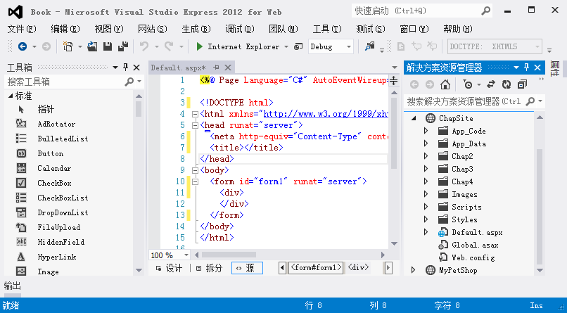
1.3.1 开发环境概览（续）

Slide 35
1.3.1 开发环境概览（续）
“环境”→“字体和颜色”命令。
“项目和解决方案”命令。
“文本编辑器”→CSS→“格式设置”命令。
“文本编辑器”→“所有语言”命令。
“文本编辑器”→“所有语言”→“制表符”命令。
运用帮助。

Slide 36
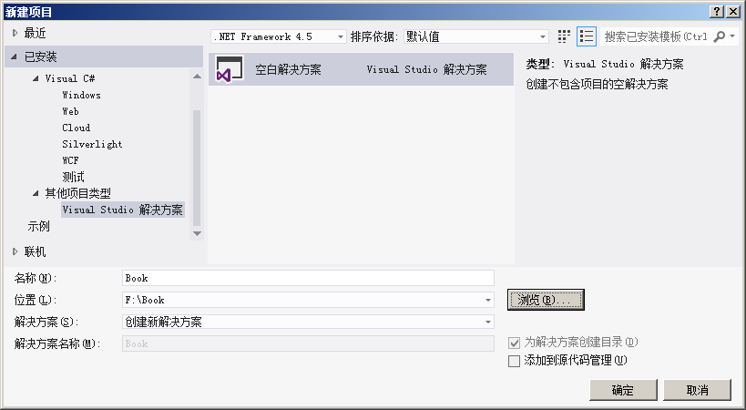
1.3.2 使用解决方案管理Visual Studio 中新建的网站

Slide 37
1.3.2 使用解决方案管理Visual Studio 中新建的网站(续）
“文件系统”网站指将网站的文件放在本地硬盘上的一个文件夹中，或放在局域网上的一个共享位置。
“本地IIS”网站需要在操作系统中安装独立的IIS或使用IIS Express。
“FTP站点”网站将网站建立在具有读/写权限的FTP服务器上。
“远程站点”网站将网站建立在已安装IIS并配置有Microsoft FrontPage服务器扩展的远程计算机上。

Slide 38
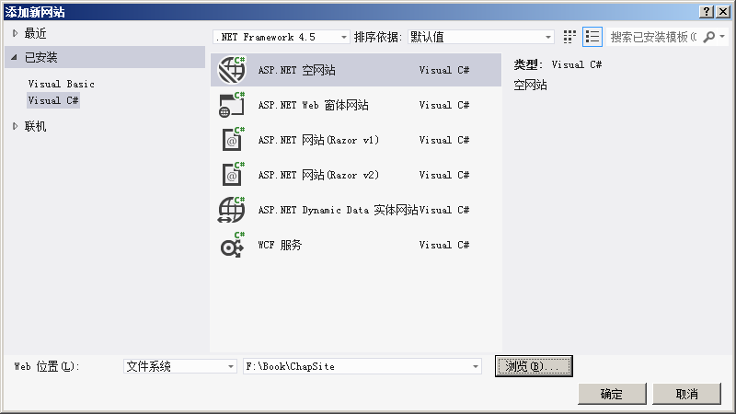
1.3.2 使用解决方案管理Visual Studio 中新建的网站(续）

Slide 39
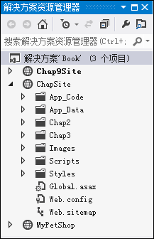
1.3.2 使用解决方案管理Visual Studio 中新建的网站(续）

Slide 40
1.3.3 发布网站
“发布网站”的操作将预编译网站并将输出复制到“文件系统”、“本地IIS”、“FTP站点”或“远程站点”。
“发布网站”的功能仅包含于VS 商用版。

Slide 41
1.4 小结
.NET Framework 4.5为建立ASP.NET 4.5网站提供了基础。
ASP.NET 4.5是一个逐步演进的版本，支持LINQ数据访问技术、Ajax页面局部刷新技术、MVC开发模式、JavaScript开发，同时在利用HTML5和CSS3进行页面设计方面有很大的进步。
IIS为ASP.NET 4.5提供了运行环境，通过建立不同的网站或应用程序使得在同一台Web服务器上运行不同的站点成为可能。
利用Visual Studio ，可以方便地实现ASP.NET 4.5网站开发。

